Slide 2
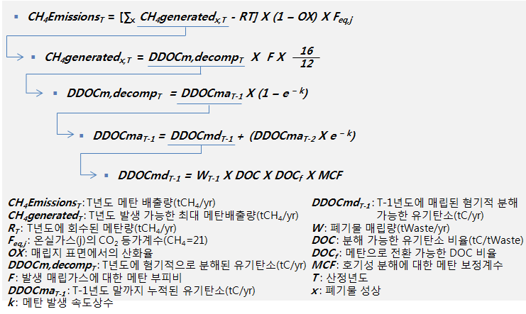
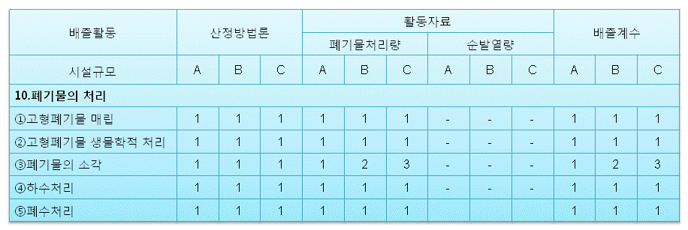
Ⅴ. 실습과제(1)
1. 서울시는 2009년 부터 토양 복토식의 관리형 매립지(혐기성)를 운영하고 있다. 생활폐기물을 매년 100ton씩 매립하고 있으며, 매립 폐기물의 성상은 종이가 30%, 목재가 40%, 고무가 30%를 차지하고 있다. 메탄 회수량은 2011년에 20ton을 회수하여 활용하였다. 서울 매립지의 2011년 온실가스 배출량을 구하여라.
실습
과제
구분 | CO₂ | CH₄ | N₂O
산정 방법론 | - | Tier 1 | -
자연로그(e)= 2.718

Slide 3
Ⅴ. 실습과제(1)
배출계수
관리기준
  메탄으로 전환가능한 DOC 비율(DOCi)
  : IPCC 가이드라인 기본값인 0.5를 적용
  메탄 보정계수(MCF)
  산화율(OX)
  메탄 부피비(F)
  : IPCC 가이드라인 기본값인 0.5를 적용
  메탄 발생 속도상수
매립시설 유형 | MCF 기본값
관리형 매립지 - 혐기성 | 1.0
관리형 매립지 - 준호기성 | 0.5
비관리형 매립지 - 매립고 5m 이상 | 0.8
비관리형 매립지 - 매립고 5m 미만 | 0.4
기타 | 0.6
분해속도 | 폐기물 성상 | k
느림 | 종이/직물(섬유) | 0.06
 | 목재/짚 | 0.03
보통 | 종이, 직물(섬유), 목재, 짚, 음식물, 슬러지를 제외한 폐기물 성상 | 0.10
빠름 | 음식물/슬러지 | 0.185
혼합폐기물(bulk) |  | 0.09
분해가능한 유기탄소 비율(DOC)
매립시설 유형 | OX
토양, 퇴비 등으로 복토되는 매립지 | 0.1
기타 | 0
생활폐기물
폐기물 성상 | DOC 기본값 | 폐기물 성상 | DOC 기본값
종이/판지 | 0.40 | 고무 및 가죽 | 0.39
목재 | 0.43 | 유리 | 0.00

Slide 4


Ⅴ. 실습과제(1)
1. 서울시는 2009년 부터 토양 복토식의 관리형 매립지(혐기성)를 운영하고 있다. 생활폐기물을 매년 100ton씩 매립하고 있으며, 매립 폐기물의 성상은 종이가 30%, 목재가 40%, 고무가 30%를 차지하고 있다. 메탄 회수량은 2011년에 1ton을 회수하여 활용하였다. 서울 매립지의 2011년 온실가스 배출량을 구하여라.
실습
과제
실습과제 풀이
  서울매립지 온실가스 배출량(2011년)
  DDOCmd₂₀₀₉ = W_{T-1} X DOC X DOC_{f} X MCF
  -> 혐기분해 가능한 유기탄소:
  종이 : 100ton X 30% X 0.40 X 0.5 X 1.0 = 6.0 ton
  목재 : 100ton X 40% X 0.43 X 0.5 X 1.0 = 8.6 ton
  고무 : 100ton X 30% X 0.39 X 0.5 X 1.0 = 5.9 ton
  DDOCmd₂₀₁₀ = W_{T-1} X DOC X DOC_{f} X MCF
  -> 혐기분해 가능한 유기탄소:
  종이 : 100ton X 30% X 0.40 X 0.5 X 1.0 = 6.0 ton
  목재 : 100ton X 40% X 0.43 X 0.5 X 1.0 = 8.6 ton
  고무 : 100ton X 30% X 0.39 X 0.5 X 1.0 = 5.9 ton
  DDOCma_{T-1} = DDOCmd_{T-1} + (DDOCma_{T-2} X e ^{– k})
  -> 2010년까지 누적된 유기탄소
  종이: 6.0ton + (6.0ton x e^- 0.06) = 11.65 ton
  목재: 8.6ton + (8.6ton x e^- 0.03) = 16.94 ton
  고무: 5.9ton + (5.9ton x e^- 0.10) = 11.14 ton
  DDOCm,decomp_{T} = DDOCma_{T-1} X (1 – e ^{– k})
  -> 2011년도에 혐기적 분해된 유기탄소량
  종이: 11.65ton x (1 - e^- 0.06) = 0.68 ton
  목재: 15.37ton x (1 - e^- 0.03) = 0.50 ton
  고무: 12.29ton x (1 - e^- 0.10) = 1.06 ton
16
12
  CH₄generated_{x,T} = DDOCm,decomp_{T} X F X
  -> 2011년도 발생 가능한 최대 메탄배출량: (0.68 + 0.50 + 1.06)ton X 0.5 X 16 CH₄/12 C= 1.49
  CH₄Emissions_{T} = [∑_{x} CH₄generated_{x,T} - RT] X (1 – OX) X F_{eq,j}
  -> (1.49ton – 1ton) X (1 – 0.1) X 21 = 9.27 tCO2eq

Slide 5
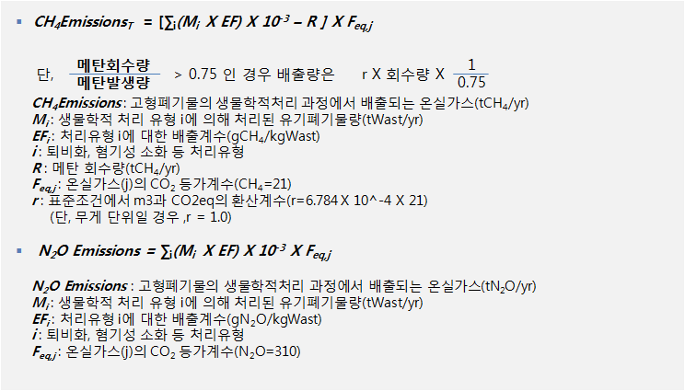
Ⅴ. 실습과제(2)
2-1. 경기도는 돼지 농가의 축산 폐기물을 수집하여 처리하고 있다. 해당 처리 시설은 2011년 한해 동안 1,000 ton(건량 기준 900ton)의 고형 폐기물을 퇴비화 처리 하였다. 또한 해당시설의 메탄 회수 시설을 조회해본 결과 3 톤의 메탄을 회수 하였을 때 2011년 온실가스 배출량을 구하여라.
2-2. 경기도 축산폐기물 처리시설에서 메탄 회수량이 기존 3톤에서 7톤으로 증가하는 경우의 온실가스 배출량을 구하여라.
실습
과제
구분 | CO₂ | CH₄ | N₂O
산정 방법론 | - | Tier 1 | Tier 1
생물 학적 처리 유형 | CH₄ |  | N₂O
 | 건량 기준 | 습량 기준 | 건량 기준 | 습량 기준
퇴비화 | 10 | 4 | 0.6 | 0.3
혐기성 소화 | 2 | 1 | 0 | 0
자연로그(e)= 2.718

Slide 6
Ⅴ. 실습과제(2)
2-1. 경기도는 돼지 농가의 축산 폐기물을 수집하여 처리하고 있다. 해당 처리 시설은 2011년 한해 동안 1,000 ton(건량 기준 900ton)의 고형 폐기물을 퇴비화 처리 하였다. 또한 해당시설의 메탄 회수 시설을 조회해본 결과 3 톤의 메탄을 회수 하였을 때 2011년 온실가스 배출량을 구하여라.
2-2. 경기도 축산폐기물 처리시설에서 메탄 회수량이 기존 3톤에서 7톤으로 증가하는 경우의 온실가스 배출량을 구하여라.
실습
과제
실습과제 풀이
  경기도 축산폐기물 처리시설 온실가스 배출량(2011년)
  경기도 축산폐기물 처리시설의 메탄 회수량이 증가한 경우의 온실가스 배출량
  CH₄Emissions_{T} = [∑_{i}(M_{i} X EF) X 10⁻³ – R ] X F_{eq,j}
  -> 메탄 발생에 의한 온실가스 배출량
  : (900ton X 10kgCH₄/ton X 1tonCH₄/1000kgCH₄
  – 3ton) X 21
  = 126 tCO2eq
  N₂O Emissions = ∑_{i}(M_{i} X EF) X 10⁻³ X F_{eq,j}
  -> 아산화질소에 의한 온실가스 배출량
  : (900ton X 0.6kgN₂O/ton) X 1tonCH₄/1000kgN₂O
  X 310
  = 167.4 tCO2eq
  CH₄Emissions_{T}
  : 7ton / (900ton X 10kgCH₄/ton X 1tonCH₄/1000kgCH₄) > 0.75 이므로
  : 7ton X 1/0.75 X 21 = 196 tCO2eq
  N₂O Emissions = ∑_{i}(M_{i} X EF) X 10⁻³ X F_{eq,j}
  -> 아산화질소에 의한 온실가스 배출량
  : (900ton X 0.6kgN₂O/ton) X 1tonCH₄/1000kgN₂O
  X 310
  = 167.4 tCO2eq

Slide 7
Ⅴ. 실습과제(3)
3. 부평사업장은 2010년 평균 100m3/day 의 하폐수를 혐기성조를 활용하여 처리하고 있으며 유입하수의 BOD는 100g/m3, 방류수는 0.5g/m3, 유입 TN은 10g/m3, 유출 TN은 0.1g/m3이다. 메탄 회수량은 없다. 하폐수처리에 의한 2010년 연간 온실가스 배출량을 구하여라.
실습과제
실습과제 풀이
  부평사업장(2010년)
    조건 1: 메탄회수량/메탄발생량 비율이 75% 넘는지 확인.
    메탄회수가 이루어지지 않으므로 Tier 1 식을 활용함.
    CH₄: [(100gBOD/m3 – 0.5gBOD/m3) X 1kg/1000g X 100m3/day X 365day/yr X 0.01532kgCH4/kgBOD] X 21
    X 10^-3
    = 1.1684 tCO2eq/yr
    N₂O: [(10g/m3 – 0.1g/m3) X 1kg/1000g X 100m3/day X 365day/yr X 0.005kgN₂O-N/kgN X44 N₂O/28 N₂O-N]
    X 310 X 10^-3
    = 0.8801 tCO2eq/yr
CH4 배출계수 | N2O 배출계수
0.01532 kgCH4/kgBOD | 0.005 kgN2O-N/kgN

Slide 8
Ⅴ. 실습과제(4)
4. 대학페이퍼는 종이를 생산하는 사업장으로 2011년 폐종이 및 판자 100ton을 소각하여 처리하고 있다. 폐기물 소각로는 연속투입 방식의 고정상 연소로로 구성이 되어 있다. 2011년의 온실가스 배출량을 구하여라.
실습과제
  고상폐기물
  CO₂ Emissions = ∑_{i}(SW_{i} X dm_{i} X CF_{i} X FCF_{i} X OF_{i} ) X
  액상폐기물
  CO₂ Emissions = ∑_{i}(AL_{i} X Cl_{i} X OF_{i} ) X
  CH4, N2O 산정식
44
12
  CH₄Emissions = IW X EF X F_{eq,j} X 10⁻³
  N₂OEmissions = IW X EF X F_{eq,j} X 10⁻³
CO₂ Emissions : 폐기물 소각에서 발생되는 온실가스 양(tCO₂/yr)
SW_{i} : 폐기물 성상(i)별 소각량(tWaste/yr)
dm_{i} : 폐기물 성상(i)별 건조물질 함량(%)
CF_{i} : 폐기물 성상(i)별 탄소 함량(tC/t-Waste)
FCF_{i} : 화석탄소 함유율(%)
OF_{i} : 산화계수(소각효율)
CH₄Emissions : 폐기물 소각에서의 CH₄ 배출량(tCH₄/yr)
N₂OEmissions : 폐기물 소각에서의 N₂O 배출량(tN₂O/yr)
IW : 총 폐기물 소각량(t/yr)
EF : 배출계수(kgCH₄,/t-waste, gN₂O/t-waste)
F_{eq,j} : 온실가스(j)의 CO₂ 등가계수 (CH₄=21, N₂O=310)
44
12
CO₂ Emissions : 폐기물 소각에서 발생되는 온실가스 양(tCO₂/yr)
AL_{i} : 액상폐기물의 성상(i)별 소각량(tWaste/yr)
CL_{i} : 폐기물 성상(i)별 탄소 함량(tC/t-Waste)
OF_{i} : 산화계수(소각효율)
8

Slide 9
Ⅴ. 실습과제(4)
  산화계수
  : IPCC 가이드라인 기본값인 1.0을 적용
  폐기물 소각분야 기본 CO₂ 배출계수(dm, CF, FCF)
실습과제
생활폐기물 |  |  |  | 사업장 폐기물
폐기물 성상 | dm | CF | FCF | 폐기물 성상 | dm | CF | FCF
종이/판지 | 0.9 | 0.46 | 0.01 | 제지 | 0.9 | 0.41 | 0.01
  폐기물 소각분야 기본 CH₄ 배출계수
  폐기물 소각분야 기본 N₂O 배출계수
소각 기술 |  | CH₄ 배출계수 (kgCH₄/tWaste)
연속식 | 고정상 | 0.0002
 | 유동상 | 0
준연속식 | 고정상 | 0.006
 | 유동상 | 0.188
회분식(배치형) | 고정상 | 0.06
 | 유동상 | 0.237
폐기물 형태 | N₂O 배출계수(gN₂O/tWaste)
생활폐기물 | 39.8
사업장폐기물(슬러지 제외) | 113.19
사업장폐기물(슬러지) | 408.41
건설폐기물 | 109.57
지정폐기물(슬러지 제외) | 83.52
지정폐기물(슬러지) | 408.41

Slide 10
Ⅴ. 실습과제(4)
4. 대학페이퍼는 종이를 생산하는 사업장으로 2011년 폐종이 및 판자 100ton을 소각하여 처리하고 있다. 폐기물 소각로는 연속투입 방식의 고정상 연소로로 구성이 되어 있다. 2011년의 온실가스 배출량을 구하여라.
실습과제
실습과제 풀이
  CO₂ Emissions = ∑_{i}(SW_{i} X dm_{i} X CF_{i} X FCF_{i} X OF_{i} ) X
  -> 이산화탄소 발생에 의한 온실가스 배출량
  : (100ton X 0.9 X 0.41 X 0.01 X 1.0 ) X 44 /12 = 1.35 tCO2eq
44
12
  CH₄Emissions = IW X EF X F_{eq,j} X 10⁻³
  -> 메탄 발생에 의한 온실가스 배출량
  : 100tonC X 0.0002 / 1000 X 21 = 0.00042 tCO2eq
  N₂OEmissions = IW X EF X F_{eq,j} X 10⁻³
  -> 아산화질소 발생에 의한 온실가스 배출량
  : 100ton X 0.11319 / 1000 X 310 = 3.51 tCO2eq

Slide 11
Ⅴ. 실습과제(5)
5-1. 부평사업장의 2007년~2008년 외부공급 전력 사용량이
각각 30만 MWh, 40만 MWh인 경우, 년도별/온실가스별 배출량을 구하여라.
실습과제
실습과제 풀이
해당 년도 | CO₂ | CH₄ | N₂O
 | (tCO₂/MWh) | (kgCH₄/MWh) | (kgN₂O/MWh)
2개년 평균 ('07～'08) | 0.4653 | 0.0054 | 0.0027
  부평사업장(2007년)
    CO₂: 300,000 MWh X 0.4653 tCO₂/MWh = 139,590 tCO₂
    CH₄: 300,000 MWh X 0.0054 kgCH₄/MWh X 1t/1000kg = 1.62 tCH₄
    N₂O: 300,000 MWh X 0.0027 kgN₂O/MWh X 1t/1000kg = 0.81 tN₂O
    CO₂eq: 139,590 tCO₂ + 1.62 tCH₄ X 21 + 0.81 tN₂O X 310 = 139,875 tCO₂eq
  부평사업장(2008년)
    CO₂: 400,000 MWh X 0.4653 tCO₂/MWh = 186,120 tCO₂
    CH₄: 400,000 MWh X 0.0054 kgCH₄/MWh X 1t/1000kg = 2.16 tCH₄
    N₂O: 400,000 MWh X 0.0027 kgN₂O/MWh X 1t/1000kg = 1.08 tN₂O
    CO₂eq: 186,120 tCO₂ + 2.16 tCH₄ X 21 + 1.08 tN₂O X 310 = 186,500 tCO2eq

Slide 12
Ⅴ. 실습과제(5)
5-2. 본사 및 연구소가 임차한 건물의 2009년 전력사용량이
40만 MWh인 경우, 온실가스별 배출량을 구하여라.
(전체 건물 차지 비율: 본사-25%, 연구소-55%)
실습과제
실습과제 풀이
해당 년도 | CO₂ | CH₄ | N₂O
 | (tCO₂/MWh) | (kgCH₄/MWh) | (kgN₂O/MWh)
2개년 평균 ('07～'08) | 0.4653 | 0.0054 | 0.0027
  본사(2009년)
    CO₂: 400,000 MWh X 0.25 X 0.4653 tCO₂/MWh = 46,530 tCO₂
    CH₄: 400,000 MWh X 0.25 X 0.0054 kgCH₄/MWh X 1t/1000kg = 0.54 tCH₄
    N₂O: 400,000 MWh X 0.25 X 0.0027 kgN₂O/MWh X 1t/1000kg = 0.27 tN₂O
    CO₂eq: 46,530 tCO₂ + 0.54 tCH₄ X 21 + 0.27 tN₂O X 310 = 46,625 tCO₂eq
  연구소(2009년)
    CO₂: 400,000 MWh X 0.55 X 0.4653 tCO₂/MWh = 102,366 tCO₂
    CH₄: 400,000 MWh X 0.55 X 0.0054 kgCH₄/MWh X 1t/1000kg = 1.19 tCH₄
    N₂O: 400,000 MWh X 0.55 X 0.0027 kgN₂O/MWh X 1t/1000kg = 0.59 tN₂O
    CO₂eq: 102,366 tCO₂ + 1.19 tCH₄ X 21 + 0.59 tN₂O X 310 = 102,575 tCO₂eq

Slide 13

Ⅴ. 실습과제(6)
6. 창원공장의 2008년 스팀 사용량인 50만 Gcal 중 30만 Gcal는 내부 유틸리티 설비인 보일러를 가동하여 사용하였고 나머지 20만 Gcal를 한국지역난방공사로부터 공급받아 사용하였다. 이 경우 간접배출량은 얼마인가? (30만 Gcal의 스팀을 생산하기 위해 경유 100ℓ 를 사용하였다.)
실습과제
실습과제 풀이
Tip
  창원공장(2008년)
  : 구매스팀 20만 Gcal
    CO₂eq: 200,000 Gcal X 0.191 tCO₂eq/Gcal
    = 38,200 tCO₂eq
  내부에서 직접 생산한 30만 Gcal의 스팀의 경우,
  스팀생산을 위해 경유 100ℓ 사용으로 인한 온실가스 배출량은
  직접배출로 산정되며, 간접배출량과 합산하지 않음
한국지역난방공사의 경우,
지사별 스팀 배출계수가 다르며,
홈페이지에 공사 통합배출계수를 공개하고 있음
※ 한국지역난방공사 제공 통합 배출계수
해당 년도 | 열 | 전기
 | (tCO₂e/Gcal) | (tCO₂e/MWh)
2005 | 0.237 | 0.515
2006 | 0.234 | 0.514
2007 | 0.220 | 0.459
2008 | 0.191 | 0.362
2009 | 0.200 | 0.361

Slide 14
Ⅴ. 실습과제(7)
7. 진천사업장은 2007년부터 2.5kg CO₂ 소화기 3대, 50kg CO₂ 소화설비 2기, 냉동기(R-22 75g) 3대, 에어컨(R-410a 50g) 2대, GIS(SF₆ 2kg) 3대, GCB(SF₆ 1kg) 12기를 보유하고 있다.
2009년 온실가스 탈루성 배출량은 얼마인가?
실습과제
실습과제 풀이
Tip
  소화설비
    CO₂ 소화기: 2.5 kg X 0.06 X 3 = 0.45 kgCO₂
    CO₂ 소화설비: 50 kg X 0.03 X 2 = 3.00 kgCO₂
  냉동 및 냉방
    R-22 냉동기: 75 g X 0.35 X 3 = 0.08 kgHFCs
    R-410a 에어컨: 50 g X 0.1 X 2 = 0.01 kgHFCs
  전기설비
    GIS: 2 kg X 0.007 X 3 = 0.04 kgSF₆
    -> 0.04 kgSF₆ X 23,900 / 1000 = 0.956 tCO2eq
    GCB: 1 kg X 0.007 X 12 = 0.08kgSF₆
    -> 0.08 kgSF₆ X 23,900 / 1000 = 1.912 tCO2eq
  현재 지침에서는 제품 제작단계에서 주입 또는 사용되는 양을
  별도 보고 대상으로 하고 있으며, 제품 사용단계에서의
  탈루성 배출은 보고하지 않음
보수적 접근을 위해 배출계수는 최대값을 적용
설비구분 | 누출율(%)
가정용 냉장고 | 0.5
상업용 냉장고(자판기) | 15
중대형 상업용 냉장고(중앙 냉동기) | 35
차량용 냉장고 | 50
산업용 냉동고 | 25
냉각장치 | 15
가정용/상업용 Air conditioning System | 10
차량용 Air Conditioning System | 20
고정소화장비 | 3
소화기 | 6
GIS/GCB | 0.7
가스절연개폐기 | 0.7

